Slide 1

LOGO
LOGO

Slide 2
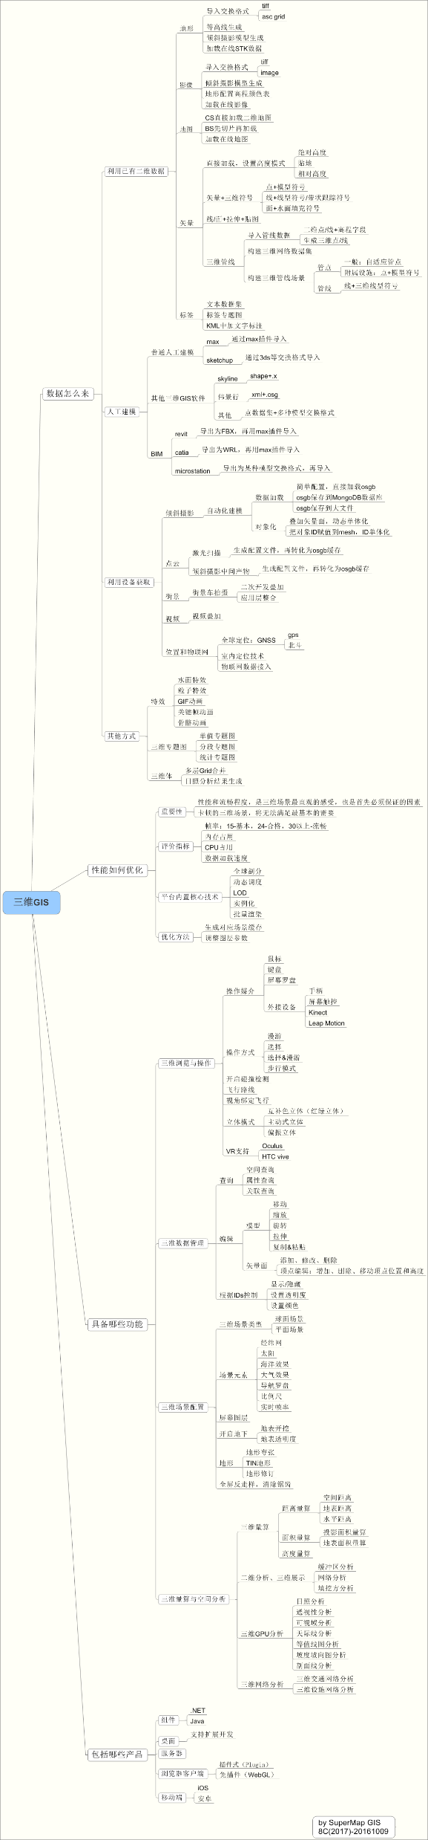
三维

Slide 3

Abstract
Cesium is an open-source JavaScript library for world-class 3D globes and maps. Its mission is to create the leading 3D globe and map for static and time-dynamic content, with the best possible performance, precision, visual quality, platform support, community, and ease of use.

Slide 4
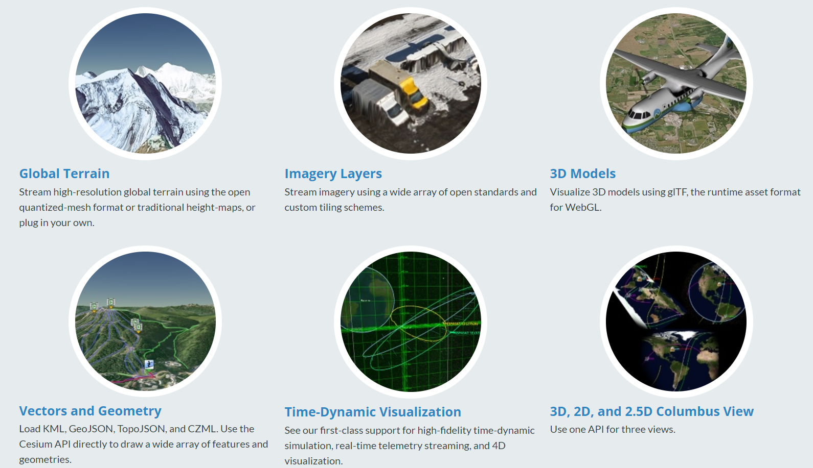
Function

Slide 5
Data
WMS, TMS, WMTS, Bing Maps, Mapbox, Google Earth Enterprise,
OpenStreetMap, ArcGIS Mapserver, standard image files, custom tiling schemes.
Image
Vector
KML, GeoJSON, TopoJSON.
Model
使用COLLADA和glTF绘制3D模型
Terrain
高分辨率地形可视化
Dynamic
通过CZML创建数据驱动的时间动态场景

Slide 6
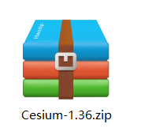
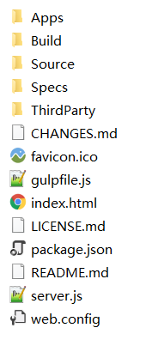
Cesium SDK
1、下载Cesium SDK，官网地址
2、解压下载的ZIP包，具体产品清单如右：
Apps
Cesium详细的范例程序
Build
Release包，打包后的脚本以及CSS，Workers等，以及文档
Source
源码
Specs
Cesium的自动化单元测试
ThirdParty
第三方脚本库
其他
gulpfile.js：打包脚本
3、搭建Web服务器
Node.js：安装Node.js，在Cesium根目录，运行node server
Tomcat：安装Tomcat，把Cesium文件夹发布到webapps中

Slide 7
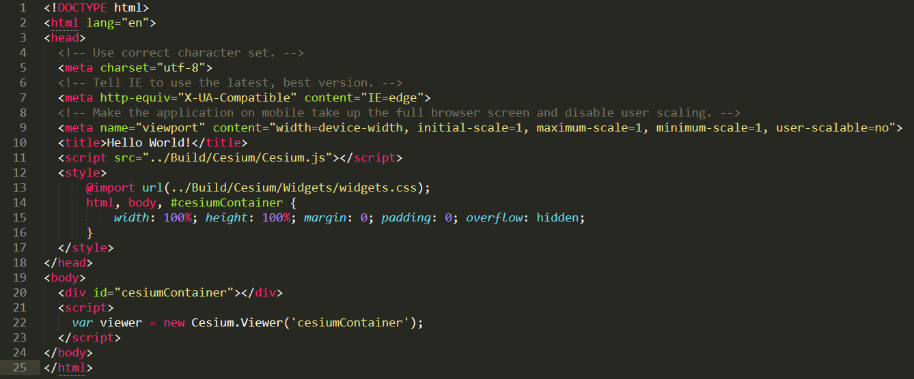
Hello World

Slide 8
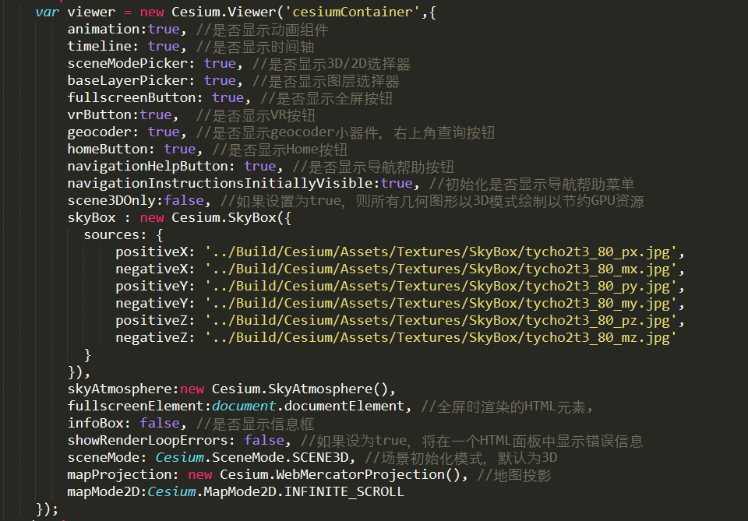
Cesium API

Slide 9
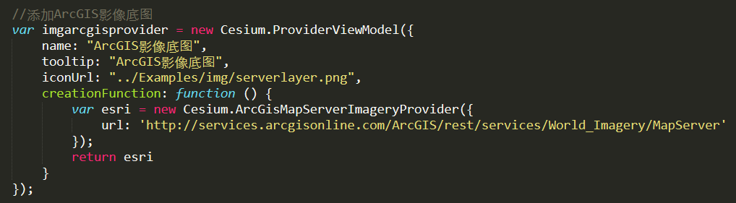
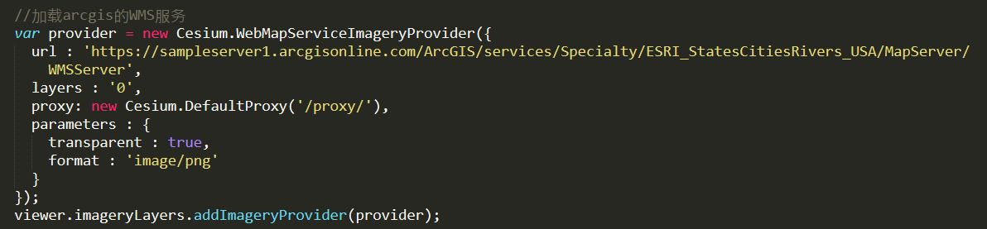
添加ArcGIS图层

Slide 10
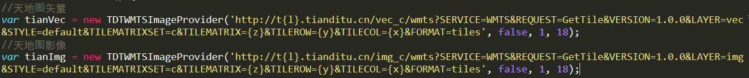
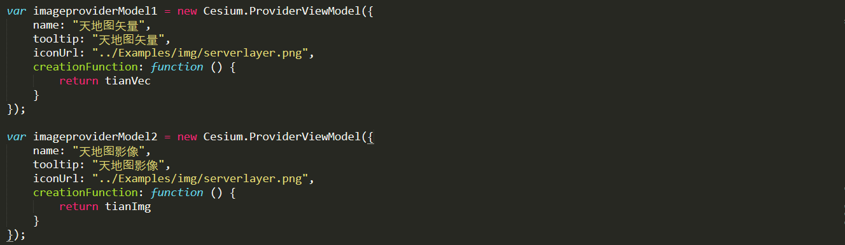
添加天地图图层

Slide 11
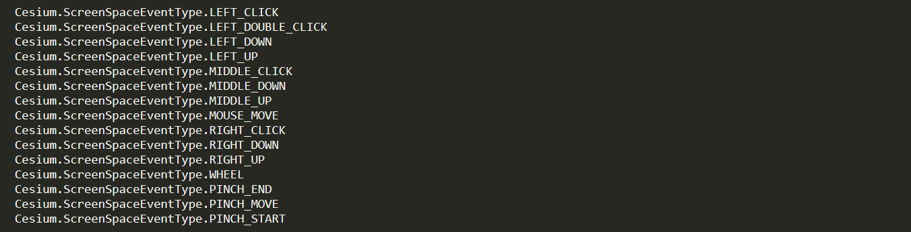
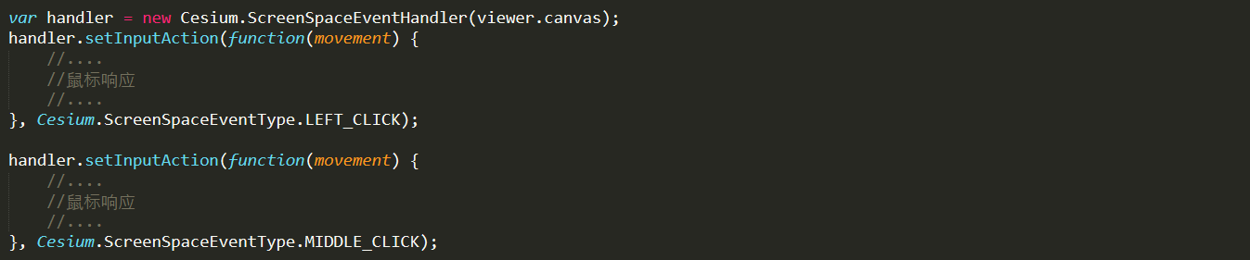
Cesium鼠标事件

Slide 12
源码下载+Demo
链接: https://pan.baidu.com/s/1gfpcyD9
密码: wq5u

